Slide 1
NORTØMMER
På skogeierens side

Slide 2
Om NORTØMMER
NORSKOG ble etablert av aktive skogeiere i 1950. I 1998 valgte NORSKOG å legge sin tømmeromsetning ut i et eget datterselskap for å rendyrke tømmeromsetningen og med et klart mål om å øke konkurransen i tømmermarkedet til nytte for skogeierne.

Slide 3
Om NORTØMMER
NORSKOG ble etablert av aktive skogeiere i 1950. I 1998 valgte NORSKOG å legge sin tømmeromsetning ut i et eget datterselskap for å rendyrke tømmeromsetningen og med et klart mål om å øke konkurransen i tømmermarkedet til nytte for skogeierne.

Slide 4
Tømmersalg
Nortømmer kjøper tømmer til gode priser over hele Norge. Vi er fleksible og garanterer oppgjør til rett tid. Vi har lang erfaring og har avtale med dyktige entreprenører og transportører.

Slide 5
Tømmersalg
Nortømmer kjøper tømmer til gode priser over hele Norge. Vi er fleksible og garanterer oppgjør til rett tid. Vi har lang erfaring og har avtale med dyktige entreprenører og transportører.

Slide 6
NORTØMMER tilbyr planting
Vi har plantemannskap med stor erfaring og kunnskap
Gode leverandører av plantematriale.
Planting kan finansieres med midler fra skogfond.
Fremtidsskogen skapes av det vi gjør i dag. Det er mange funksjoner som skal ivaretas fra volumproduksjon til karbonbinding. Samtidig skal fremtidsskogen tåle utfordringer vi ikke ser i dag. Spesielt i forhold til endret klima, med økt fuktighet, høyere temperatur, mer vind og insekter.

Slide 7
NORTØMMER tilbyr planting
Vi har plantemannskap med stor erfaring og kunnskap
Gode leverandører av plantematriale.
Planting kan finansieres med midler fra skogfond.
Fremtidsskogen skapes av det vi gjør i dag. Det er mange funksjoner som skal ivaretas fra volumproduksjon til karbonbinding. Samtidig skal fremtidsskogen tåle utfordringer vi ikke ser i dag. Spesielt i forhold til endret klima, med økt fuktighet, høyere temperatur, mer vind og insekter.

Slide 8
Ungskogpleie
Vi tilbyr
Vi tilbyr
Ungskogpleie kan finansieres med skogfond og i de fleste kommuner gis det også statsbidrag.
Nortømmer har lang erfaring og kompetanse innen ungskogpleie.
Kontakt våre skogkulturkoordinatorer for bestilling
Ungskogpleie kan finansieres med skogfond og i de fleste kommuner gis det også statsbidrag.
Nortømmer har lang erfaring og kompetanse innen ungskogpleie.
Kontakt våre skogkulturkoordinatorer for bestilling.

Slide 9
Ungskogpleie
Vi tilbyr
Vi tilbyr
Ungskogpleie kan finansieres med skogfond og i de fleste kommuner gis det også statsbidrag.
Nortømmer har lang erfaring og kompetanse innen ungskogpleie.
Kontakt våre skogkulturkoordinatorer for bestilling
Ungskogpleie kan finansieres med skogfond og i de fleste kommuner gis det også statsbidrag.
Nortømmer har lang erfaring og kompetanse innen ungskogpleie.
Kontakt våre skogkulturkoordinatorer for bestilling

Slide 10
Vi bistår med sluttavvirkning og tynning

Slide 11
Vi bistår med sluttavvirkning og tynning

Slide 14
Skogøkonomi
Vi kan skog og hjelper deg gjerne med din skogøkonomi,– alt fra:
verdivurderinger
generasjonsskifte og skatt
offentlige prosesser eller frivillig vern
Alt du gjør på skogeiendommen får økonomiske konsekvenser – på lang eller kort sikt, – fra beslutninger i daglig drift til spesielle situasjoner som eiendomsinngrep fra det offentlige, effekter av klimaendringer som storm eller billeangrep eller generasjonsskifte.

Slide 15
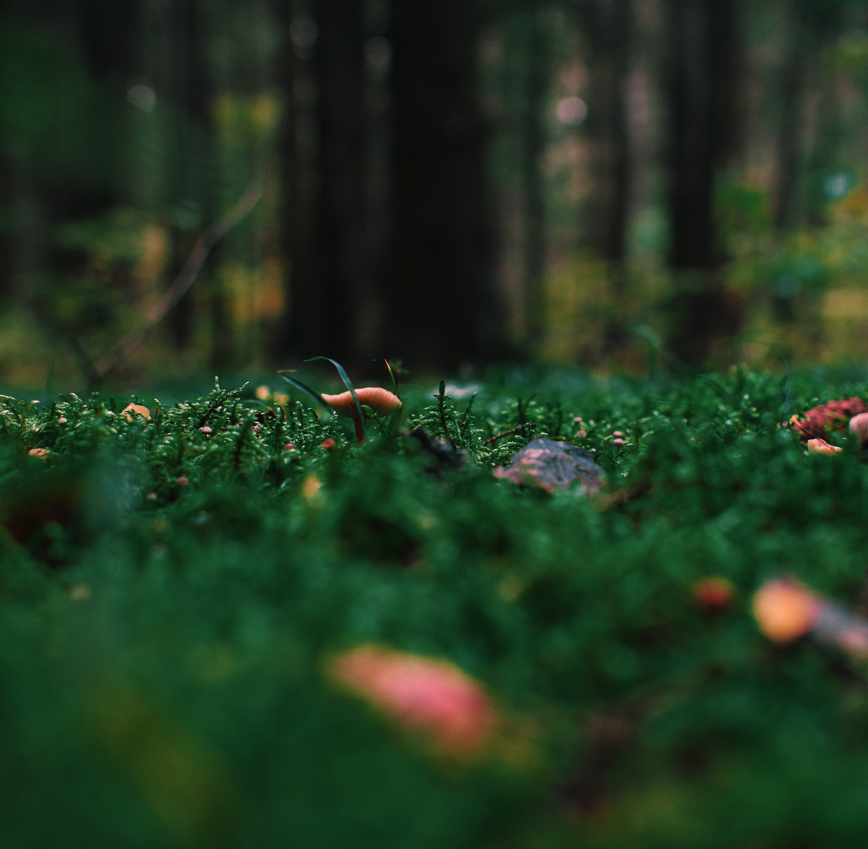
Miljøpolitikk
NORTØMMER skal gjennom kontinuerlig forbedring arbeide for å være blant de beste aktørene i norsk skogbruk på sikring av klima og miljøverdier knyttet til den utøvende virksomhet.

Slide 16
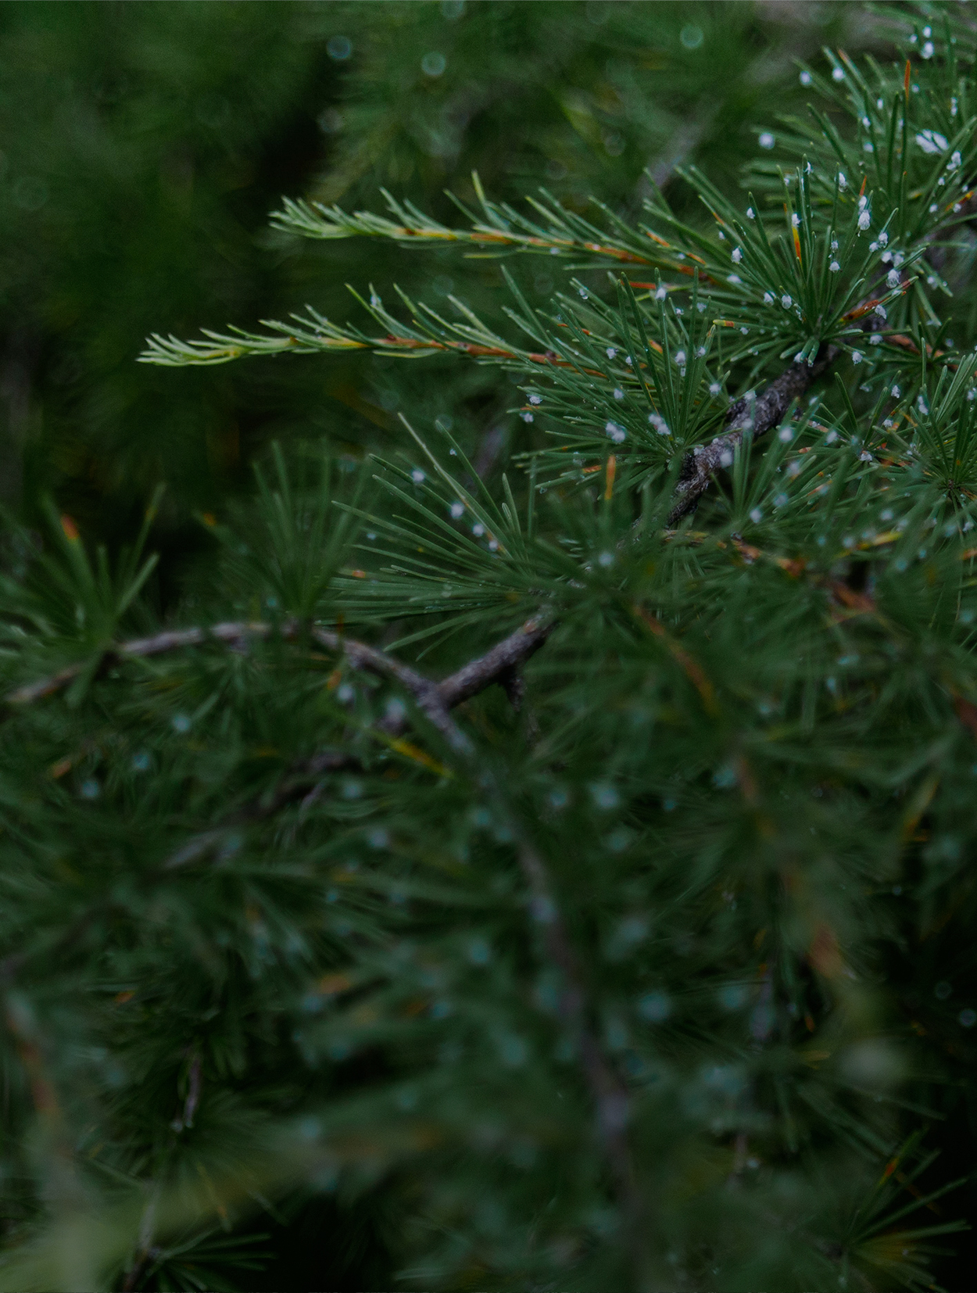
Miljøpolitikk
NORTØMMER skal gjennom kontinuerlig forbedring arbeide for å være blant de beste aktørene i norsk skogbruk på sikring av klima og miljøverdier knyttet til den utøvende virksomhet.

Slide 17
Skogøkonomi
Vi kan skog og hjelper deg gjerne med din skogøkonomi,– alt fra:
verdivurderinger
generasjonsskifte og skatt
offentlige prosesser eller frivillig vern
Alt du gjør på skogeiendommen får økonomiske konsekvenser – på lang eller kort sikt, – fra beslutninger i daglig drift til spesielle situasjoner som eiendomsinngrep fra det offentlige, effekter av klimaendringer som storm eller billeangrep eller generasjonsskifte.

Slide 18

Skogøkonomi
Alt du gjør på skogeiendommen får økonomiske konsekvenser – på lang eller kort sikt, – fra beslutninger i daglig drift til spesielle situasjoner som eiendomsinngrep fra det offentlige, effekter av klimaendringer som storm eller billeangrep eller generasjonsskifte.

Slide 19
Miljøpolitikk
NORTØMMER skal:
Arbeide for økt kompetanse i hele organisasjonen om skogbrukets mulige påvirkning på miljø, klima og friluftsliv.
Drive et systematisk arbeid for å hindre forurensing og forbedre de samlede klima og miljøeffekter av det skogbruk som utøves.
Arbeide for alminnelig tillit til vårt miljøstyringssystem gjennom praktisering av stor grad av åpenhet om relevant miljøinformasjon.
Arbeide for rasjonell integrering av skogstandard og HMS med annet kvalitetssikringsarbeid i alle ledd i produksjonskjeden.
NORTØMMER skal gjennom kontinuerlig forbedring arbeide for å være blant de beste aktørene i norsk skogbruk på sikring av klima og miljøverdier knyttet til den utøvende virksomhet.

